Slide 1
Тема 4.
Как измерять и сравнивать государства и их свойства

Slide 2
План лекции
Разновидности современных государств и проблемы их измерения
Рейтинг «слабости» государств
Рейтинг качества управленческих институтов (WGI)
Рейтинг государственной состоятельности
Рейтинг национальной мощи

Slide 3
1. Разновидности современных государств и проблемы их измерения
Разные типы государств и государственных образований в синхронной и диахронной перспективах
193 члена ООН – de jure все равны в своем суверенитете, de facto очень разные по своей природе и характеристикам. Сложная история. Общее и специфическое: как можно сравнивать?
«Сверхдержавы», «великие», «рядовые», «малые», «слабые» и пр.
«Иные государства»:
непризнанные и частично признанные, зависимые
территории, несостоятельные государства и др.

Slide 4
Непризнанные и частично признанные государства
Часто обладают почти всеми или многими государственными признаками (территория, население, органы власти, вооруженные силы и др.), но по разным причинам не являются членами ООН. Разные условия «самопровозглашения»
Их суверенитет оспаривается, они не имеют или имеют частичное дипломатическое признание
Несколько десятков: Сомалиленд, Мальтийский орден, Халистан, Китайская Республика (Тайвань),Турецкая Республика Северного Кипра, Приднестровская Молдавская Республика, Нагорно-Карабахская Республика, Республика Абхазия, Республика Южная Осетия, Донецкая Народная Республика, Луганская Народная Республика и др. (Иногда в литературе – до 120)
Есть разные проблемы с всеобщим признанием у Израиля, КНР, КНДР, Республикой Корея, Республики Косово и др.
Проблема Палестины

Slide 5
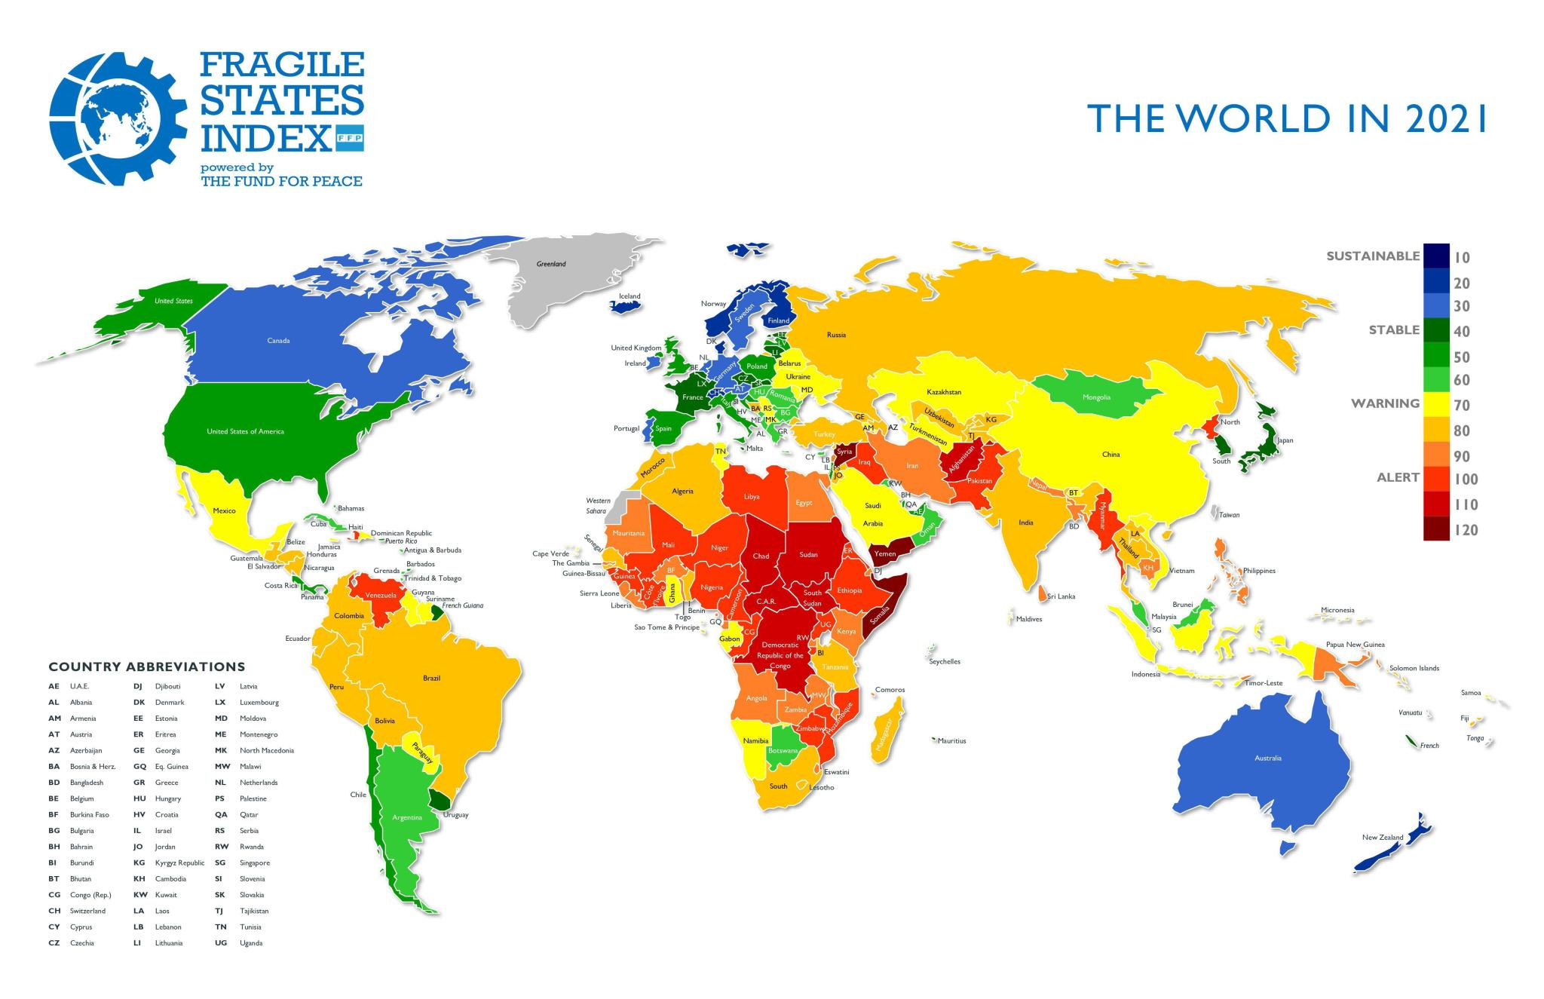
2. Рейтинг «слабости» государств
Степени «силы» и «слабости» государств – как измерить? Контроль государства
Fragile (Failed) States Index- американский Фонд мира журнал Foreign Policy (с 2005 г.)

Slide 6
Индекс «слабых» (Fragile) государств
Оценивается эффективность системы государственного управления, в том числе контроль над собственной территорией, демографической, экономической, социальной и политической ситуацией в стране, включая международные отношения
Параметры:
  Территория
  Эмиграция
  Экономическое неравенство
  Криминализация
  Раздробленность в элите и силовых структурах
  Беженцы
  Реваншистские настроения
  Государственные услуги
  Приверженность законам и правам человека
  Угрозы внешнего вмешательства

Slide 7
Некоторые устойчивые результаты
По рейтингам за 2005-2024 гг. наихудшие показатели у Йемена, Сомали, Южного Судана, Сирии и др. Лучшие – у Финляндии, Норвегии, Швейцарии, Дании…
Россия примерно в середине списка – в 2024 г. № 48 (между Джибути и Замбией)
США в 2024 г. № 141 (между Барбадосом и Аргентиной)
Концептуальные и политические проблемы индекса

Slide 8
Примеры из рейтинга 2024 г.
MAX | Баллы | MIN | Баллы
Сомали | 111,30 | Нидерданды | 19,60
Судан | 109,30 | Люксембург | 19,50
Южный Судан | 109,00 | Канада | 18,70
Сирия | 108,10 | Ирландия | 18,60
ДР Конго | 106,70 | Швецария | 16,20
Йемен | 106,60 | Дания | 15,90
Афганистан | 103,90 | Новая Зеландия | 15,90
ЦАР | 103,90 | Грендандия | 15,20
Гаити | 103,50 | Финляндия | 14,30
Чад | 102,70 | Норвегия | 12,70
MAX | Баллы | MIN | Баллы
Сомали | 111,30 | Нидерданды | 19,60
Судан | 109,30 | Люксембург | 19,50
Южный Судан | 109,00 | Канада | 18,70
Сирия | 108,10 | Ирландия | 18,60
ДР Конго | 106,70 | Швейцария | 16,20
Йемен | 106,60 | Дания | 15,90
Афганистан | 103,90 | Новая Зеландия | 15,90
ЦАР | 103,90 | Гренландия | 15,20
Гаити | 103,50 | Финляндия | 14,30
Чад | 102,70 | Норвегия | 12,70

Slide 9
3. Рейтинг качества государственных институтов (Worldwide Governance Indicators)
Проект Всемирного банка (с 2006 г.), оценивающий качество государственного управления (2014 государств и территорий) по 6 параметрам:
  Учет мнения населения и подотчетность органов власти
  Политическая стабильность и отсутствие насилия
  Государственная эффективность
  Качество государственного регулирования
  Верховенство закона
  Контроль над коррупцией
Концептуальные и методологические проблемы проекта
Критика
Состояние и перспективы проекта

Slide 10
Рейтинг WGI (2022)
По каждому параметру создается отдельный рейтинг (всего 37 + постоянные переоценки). Рейтинги значительно коррелированы, что создает методологическую проблему
По данным 2022 г. (как и ранее) среди лидеров по большинству параметру – Норвегия, Дания, Новая Зеландия, Швейцария, Сингапур, Финляндия и др.
Худшие показатели у Эритреи, Сомали, Южного Судана, Йемена, Гаити, Афганистана и др.
Россия по большинству параметров во второй половине списка и ниже
Критика индексов WGI и поиски альтернатив (International Country Risk Guide, индексы коррупции (Corruption Perception Index) и др.
Дискуссии и поиски продолжаются…

Slide 11
4. Рейтинг государственной состоятельности
Проект НИУ ВШЭ, 2019 (индикаторы)
Военно-принуждающие
  Военные расходы от ВВП (SIPRI)
  Контроль над насилием внутри страны (ООН)
«Экстрактивные»
  Собираемость подоходных налогов (ООН)
  Совокупные доходы государственного бюджета (ООН)
Административно-бюрократические
  Качество управленческих институтов (WGI)
  Показатель теневой экономики (ООН)

Slide 12
Верхние 20 и нижние 20 стран в рейтинге государственной состоятельности
Страны-«лидеры» | Баллы | Страны-«неудачники» | Баллы
Норвегия | 9.78 | Нигерия | 2.46
Дания | 9.72 | Гаити | 2.56
Израиль | 9.68 | Конго (ДР) | 2.59
Австралия | 9.29 | Эритрея | 2.77
США | 9.27 | Мьянма | 2.98
Швеция | 9.11 | Сальвадор | 3.18
Финляндия | 9.10 | Мадагаскар | 3.28
Франция | 8.97 | Зимбабве | 3.30
Новая Зеландия | 8.95 | Гватемала | 3.37
Великобритания | 8.83 | Гвинея-Биссау | 3.32
ОАЭ | 8.63 | Ливия | 3.39
Катар | 8.61 | Чад | 3.53
Канада | 8.53 | Сьерра-Леоне | 3.58
Сингапур | 8.43 | Коморские острова | 3.77
Люксембург | 8.42 | Бангладеш | 3.77
Австрия | 8.37 | Йемен | 3.77
Бельгия | 8.36 | Бурунди | 3.90
Нидерланды | 8.31 | Экваториальная Гвинея | 3.94
Исландия | 8.30 | Танзания | 4.05
Германия | 8.23 | Габон | 4.09

Slide 13
5. Национальная мощь государства
Вспомним power, мощь, сила, власть…
Способность оказывать влияние разными способами
Непрямая зависимость мощи и влияния
Динамичность компонентов мощи
Экспертные оценки и количественные измерения - проблема

Slide 14
Индексы национальной мощи
Предшественники:
F. German (1960) – Компоненты национальной мощи:
национальная экономика + территория + население + военный потенциал
R. Cline (1977): население + территория + экономика + военная способность Х (стратегия + воля – NB!)
J. Singer (CINC, 1963, Correlates of War – NB!): население (% от мирового) + % городского населения + производство чугуна и стали + потребление энергии + военные расходы (доля от мировых) + численность вооруженных сил
Многие недостатки Composite Index of National Capability (средний % устаревших показателей), но и по сей день распространен

Slide 15
Индекс национальной мощи (проект НИУ ВШЭ/МГИМО, данные 1992-2020)
Экономические показатели (долевые по ППС)
  Доля ВВП от мировой
  Экспорт товаров
  НИОКР
  Электроэнергия
Военно-силовые
  Доля в мировых вооружениях
  Доля в мировых военных расходах
  Стратегические ядерные боезаряды
Природные
  Территория
  Население
  Добыча сырой нефти
  Добыча природного газа
Институциональные
Научно-технические

Slide 16
Продолжение
Институциональные
  Продолжительность членства в ООН
  Доля голосов в МВФ (проблема!)
Научно-технические («мягкая сила»)
  Патенты резидентов
  Патенты нерезидентов
  Доля научных публикаций в мире (проблема!)
  Численность Нобелевских премий (без мира и литературы)

Slide 17
Рейтинг национальной мощи для трех временных срезов (top 12)
№ | 1992 |  | 2006 |  | 2020
1 | США | 12,61 | США | 11,273 | США | 10,630
2 | Россия | 4,653 | Китай | 3,855 | Китай | 7,960
3 | Япония | 4,420 | Россия | 3,180 | Россия | 3,281
4 | Великобритания | 2,505 | Великобритания | 2,327 | Великобритания | 2,219
5 | Германия | 2,397 | Япония | 2,218 | Германия | 1,696
6 | Китай | 1,732 | Германия | 1,943 | Япония | 1,570
7 | Франция | 1,697 | Франция | 1,606 | Франция | 1,531
8 | Индия | 1,138 | Индия | 1,179 | Индия | 1,437
9 | Канада | 1,004 | Канада | 0,831 | Республика Корея | 0,793
10 | Италия | 0,598 | Республика Корея | 0,672 | Канада | 0,627
11 | Саудовская Аравия | 0,503 | Бразилия | 0,553 | Бразилия | 0,520
12 | Республика Корея | 0,382 | Италия | 0,438 | Италия | 0,371

Slide 18
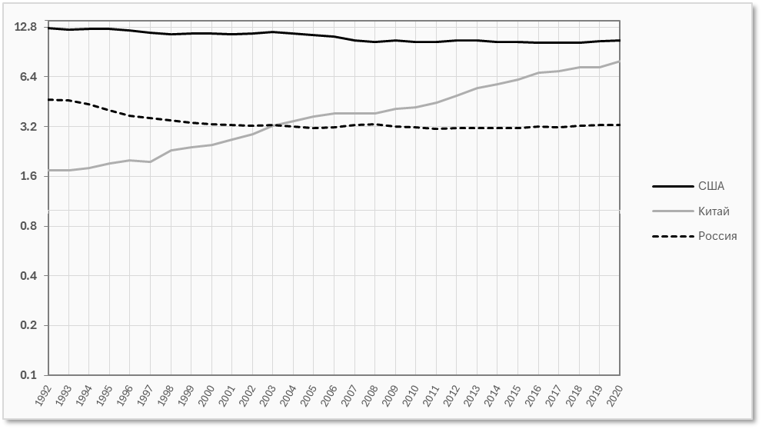
Динамика национальной мощи трех лидеров рейтинга (1992-2020)

Slide 19
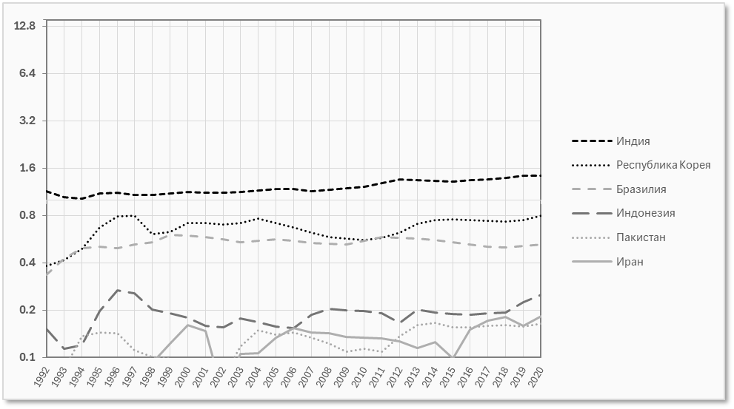
Динамика национальной мощи «новых игроков» (1992-2020)

Slide 20
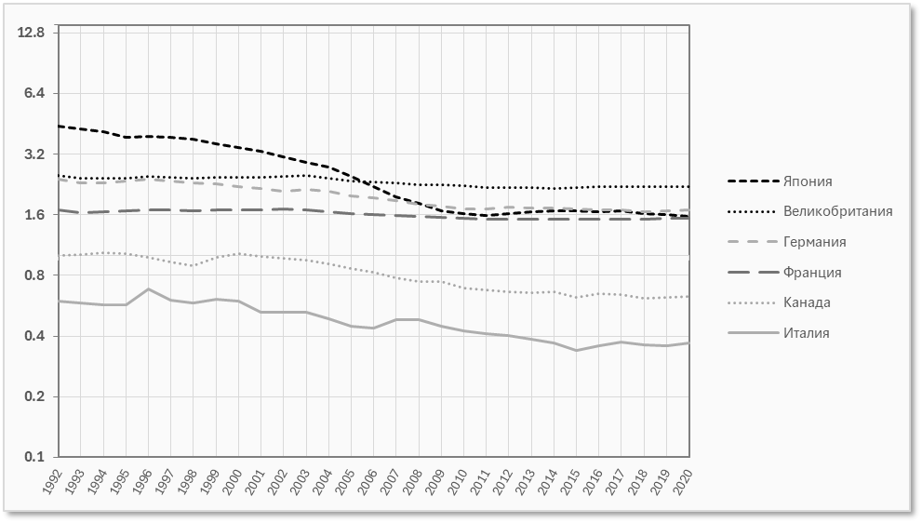
Динамика национальной мощи государств G7 (без США), 1992-2020

Slide 21
Исследования продолжаются!

